Slide 1
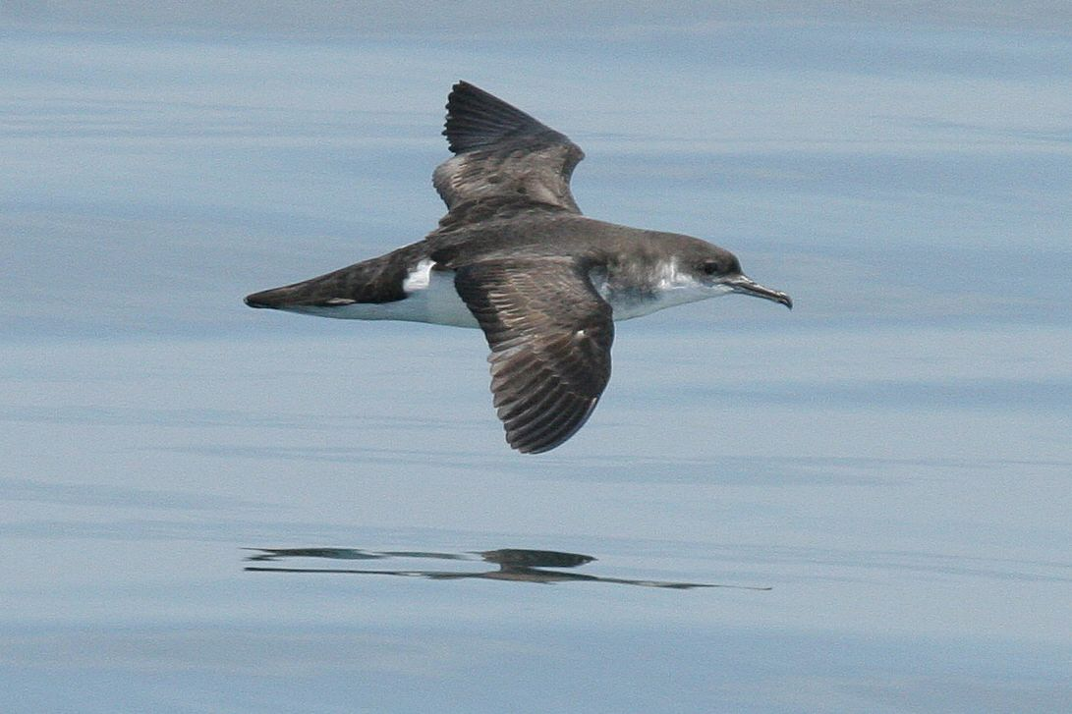

Voortgang project
Analyse geluiden Manx-Shearwater
in relatie met zonsop en -ondergang
Hoofdvraag: Gebruikt de
Manx-Shearwater de zon
om te navigeren?
Data: Audiobestanden van
recorders in holen
(gemiddeld 20 uur lang per
bestand)
De majestueuze Manx-Shearwater
Analyse geluiden Manx-Shearwater in relatie met zonsop en -ondergang
14-01-2015

Slide 2
Voortgang project
Vindingen en problemen:
Meerdere mogelijkheden voor features:
  Amplitudes
  Frequentie analyse
  Etc.
Weinig coherente training data:
Slechts 2 vogels volledig behandeld
Hoge pieken op het einde van de opnames
Analyse geluiden Manx-Shearwater in relatie met zonsop en -ondergang
14-01-2015

Slide 3
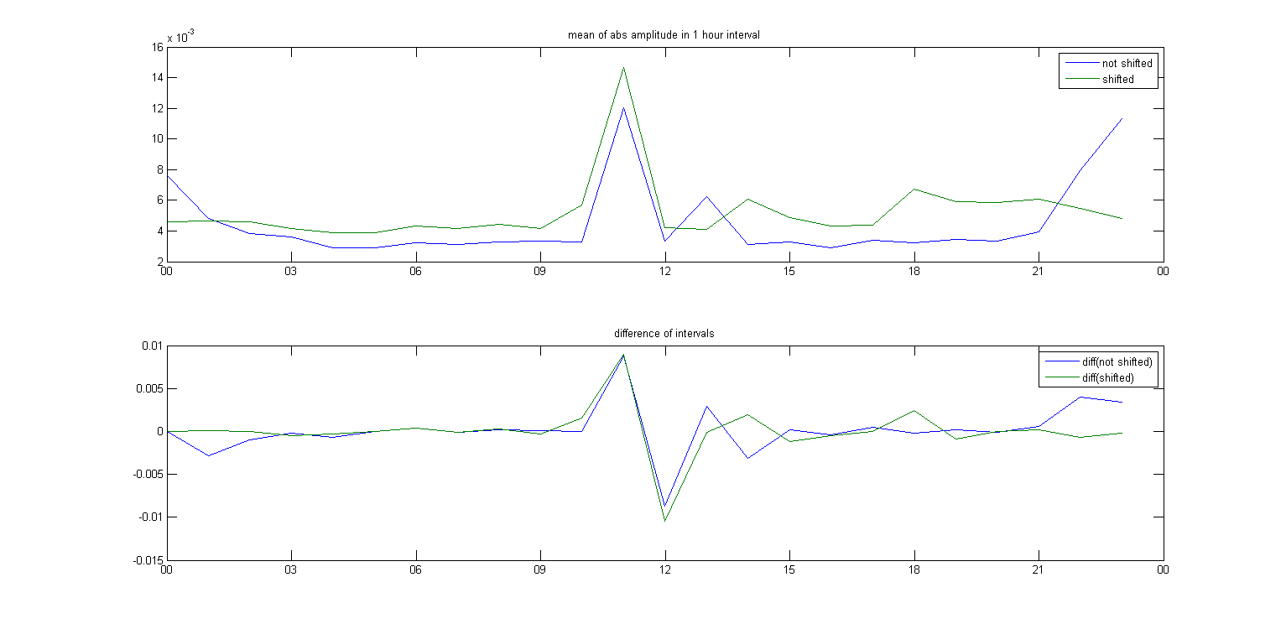
Analyse data

Slide 4
Voortgang project
Implementaties en oplossingen
Weinig coherente training data
Goede, distinctieve features vinden
Hoge pieken op einde van opnames
Terugluisteren naar opnames
Analyse geluiden Manx-Shearwater in relatie met zonsop en -ondergang
14-01-2015

Slide 5
Voortgang project
Hoe verder
Pieken op het einde onderzoeken
Classificeren met goede features
Onderzoeken of een verband bestaat
  Ja? Optimaliseren en documenteren
  Nee? Andere aanpak
Analyse geluiden Manx-Shearwater in relatie met zonsop en -ondergang
14-01-2015

Slide 6
Voortgang project
Planning
Vandaag:
  Terugluisteren naar opnames
  Features vergelijken
Deze week:
  Features/classificatie afmaken
  Uitwerken resultaten
Analyse geluiden Manx-Shearwater in relatie met zonsop en -ondergang
14-01-2015

Slide 7
Voortgang project
Einde
Vragen?
Analyse geluiden Manx-Shearwater in relatie met zonsop en -ondergang
14-01-2015

Slide 8


